Slide 1
Introduction
Problems
Method
Fixed‑weight random projection layer
Fine‑tuned random projection layer
Training DNNs on high
-dimensional unstructured data poses a significant computational problem.

Slide 2
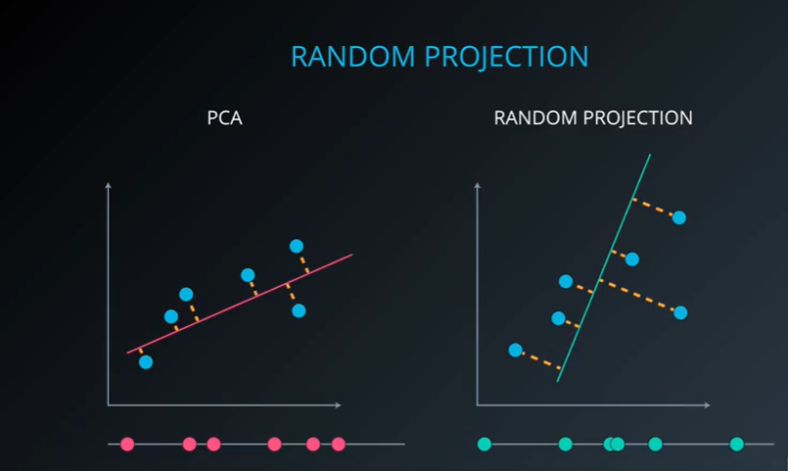
Random Projection（随机投影）
主成分分析将数据线性转换到低维空间，但代价昂贵。为了找出这个转换，需要计算协方差矩阵，花费的时间将是数据维数的立方。这对于属性数目庞大的数据集是不可行的。
一个更为简便的替代方法是将数据随机投影到一个维数预先设定好的子空间，也即找到一个所谓的随机投影矩阵。

Slide 3
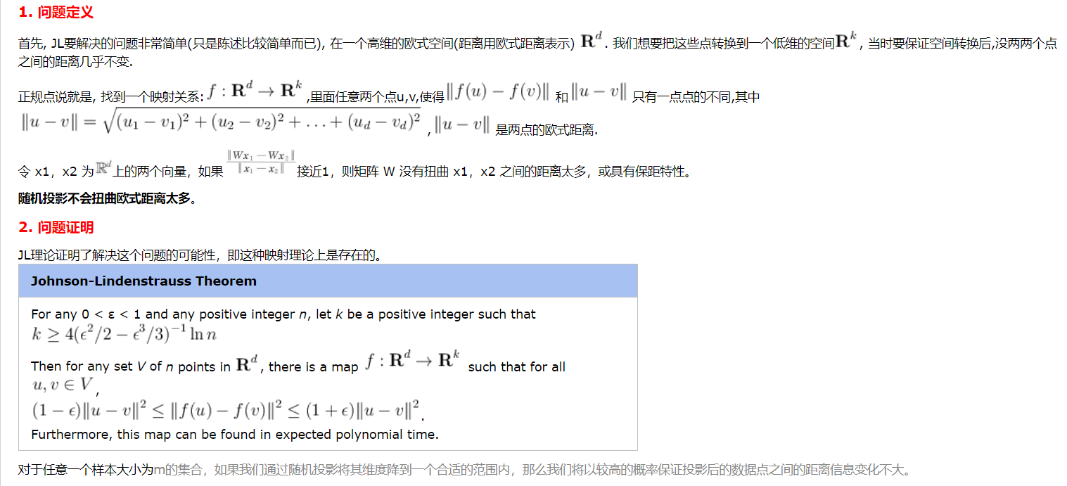
随机投影的理论依据是J-L Lemma，公式的核心思想总结一句话就是：在高维欧氏空间里的点集映射到低维空间里相对距离，可以在一定的误差范围内得到保持，至于为什么要保持，主要是很多机器学习算法都是在以利用点与点之间的距离信息，及相对位序展开计算分析的。也就是说，很多的机器学习算法都作了一个假设：点集之间的距离，包含了数据集蕴含的概率分布。
Notes:
1.不定式中的精度仅仅受制于维数、数据大小等因素， 与将为方法无关。
2.在维数差不是很大时， 总可以保证一个相对较高的精度， 不论用什么方法。
3.到这里一切就很明显了， 既然精度有上界， 那我们也就不必担心轴的选取，那么最简单的方法自然就是随机挑选。

Slide 4
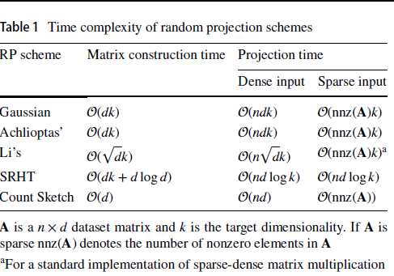
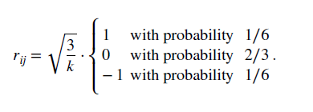
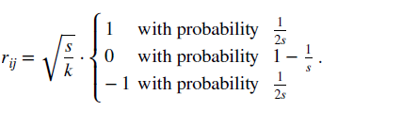
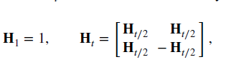


随机矩阵选取
1 Gaussian
2 Achlioptas’
3 Li’s
4 SRHT
5 Count Sketch-based constructions

Slide 5
